Slide 1
Fast, reliable and proven eBus charging technology
Ruters dialogseminar, 13th February 2017
© Siemens AG 2017

Slide 2
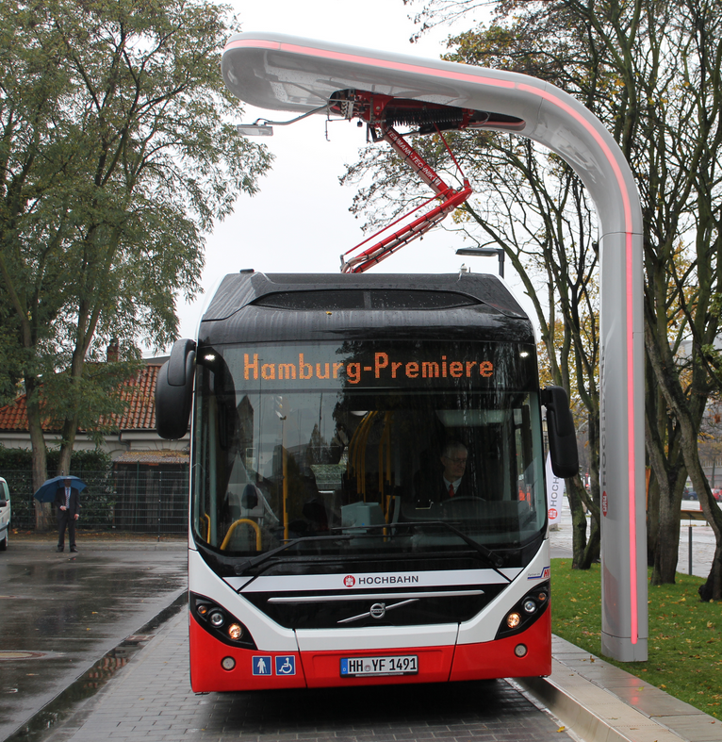
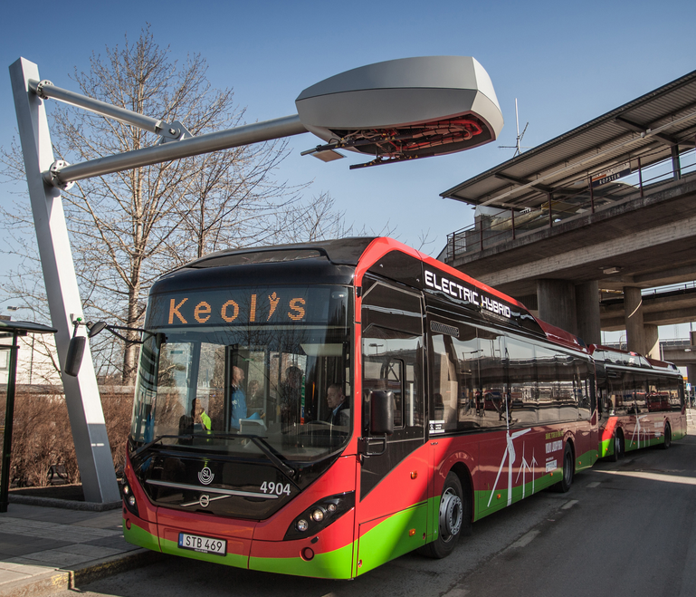
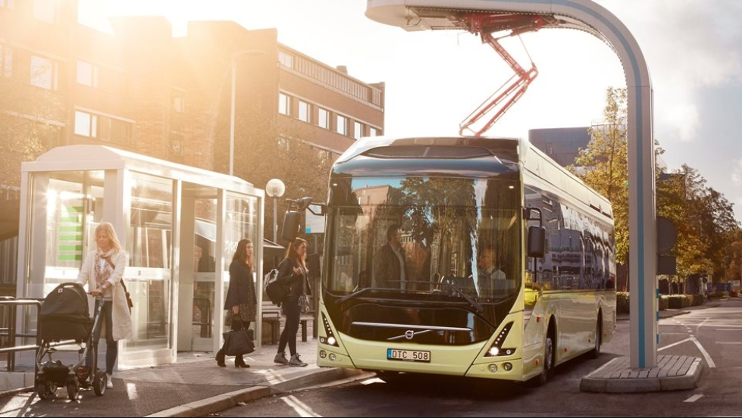
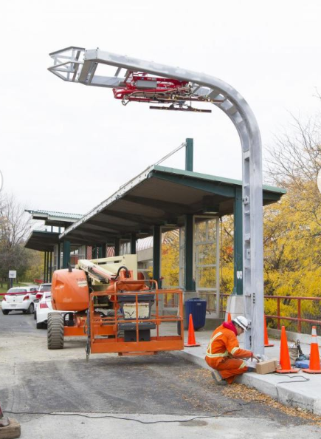
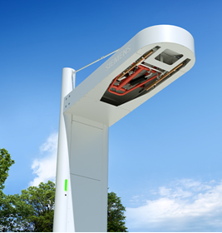
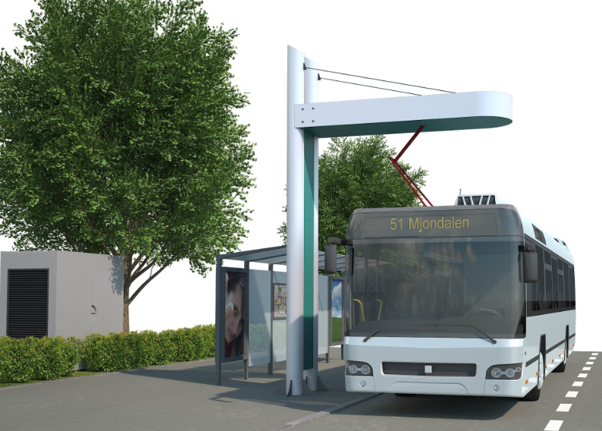
Pilot og test siden 2014 – vi er klare for en større utrulling
  Hamburg 2014
  3 x Volvo plug-in hybrid
  9 km rute
  3 x elbuss fra Solaris
  4 x 300 kW
  4-6 min lading
  Stockholm 2015
  8 x Volvo plug in hybride
  8 km rute
  2 x 150kW
  7-8 min lading
  Gøteborg 2015
  7 x plug-in hybrid
  3 x elbuss
  9 km buss rute
  2 x 300 kW
  3-5 min lading
  Montreal 2017
  3 x elbuss
  Rute 36 i Montreal
  2 x 450 kW
  Oslo 2017
  2 x Solaris elbuss
  Rute 75 fra Mortensrud til Vika
  2 x 300 kW
  7 – 9 min lading
  Drammen 2017
  6 x elbuss fra eBusco
  Rute 55 fra Drammen til Mjøndalen
  2 x 300 kW
  7 – 9 min lading
Under construction
Under construction
Under construction

Slide 3
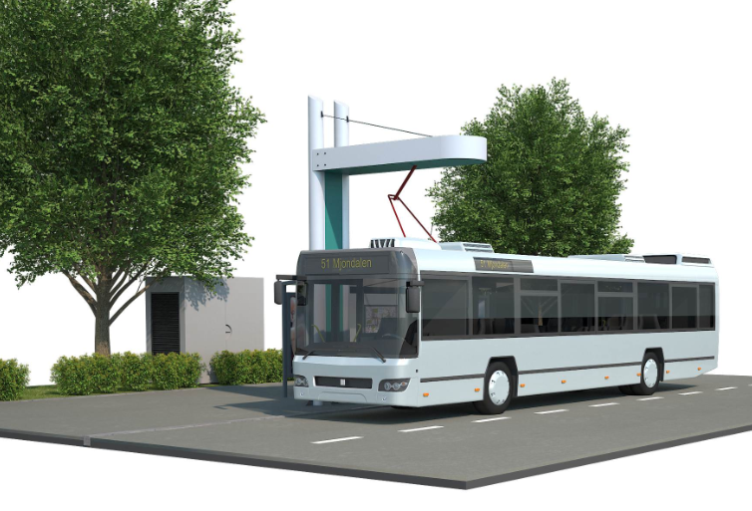
Avgjørende for å lykkes
Eierskap ladeinfrastruktur
Riktig ladetid
Standardisering / teknologi som er utprøvd og virker
Riktig definering av oppetid
Test vs fullskala utrulling
Helhetsforståelse (buss, utbygging av ladeinfrastruktur, nett, etc), ansvar for tillatelser, etc
Ruteplanlegging – ta hensyn til hvor folk bor og hvor det er strøm
Leveringsevne – buss og ladeinfrastruktur må komme samtidig

Slide 4
- The proven ebus charging technology

